Slide 1



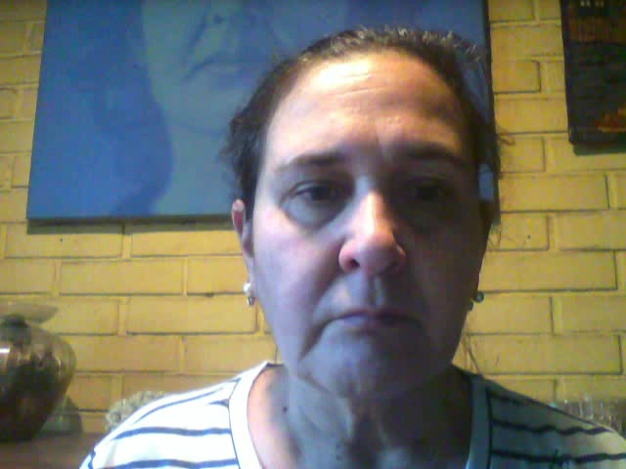
Religión
Segundo básico 2020
Somos hermanos
Segunda parte

Slide 2

Te invitamos a hacer la rutina: color, símbolo, imagen
Con la palabra:
Hermanos o hermanas
Escoge un color que represente para ti esta palabra. Explica por qué has elegido ese color.
Crea un símbolo que represente para ti esta palabra. Explica por qué has creado ese símbolo.
Escoge la imagen que mejor represente la palabra para ti. Explica por qué has seleccionado esa imagen.
Documenta tus opiniones en la ficha

Slide 3
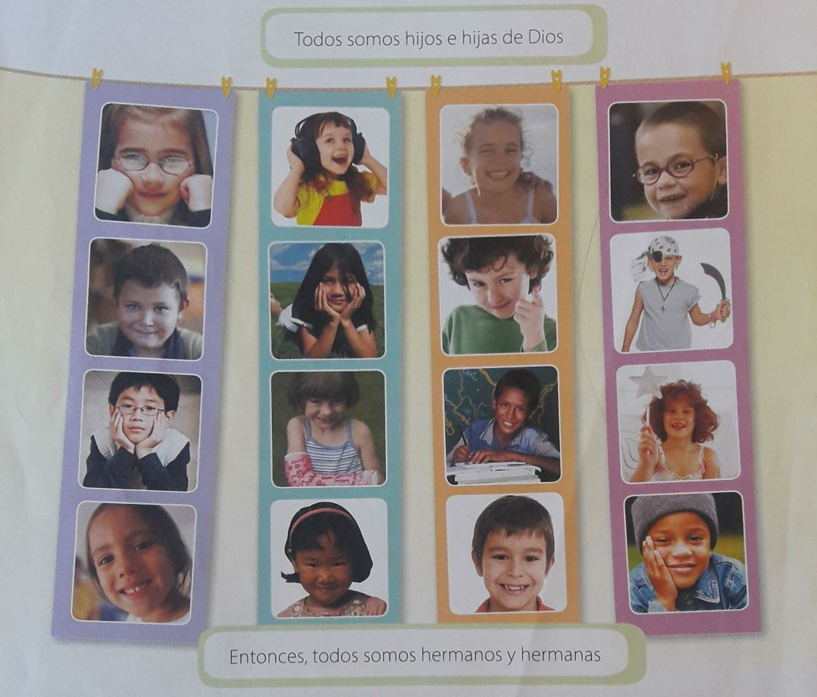
Observa la imagen y escribe tus respuestas en la ficha

Slide 4
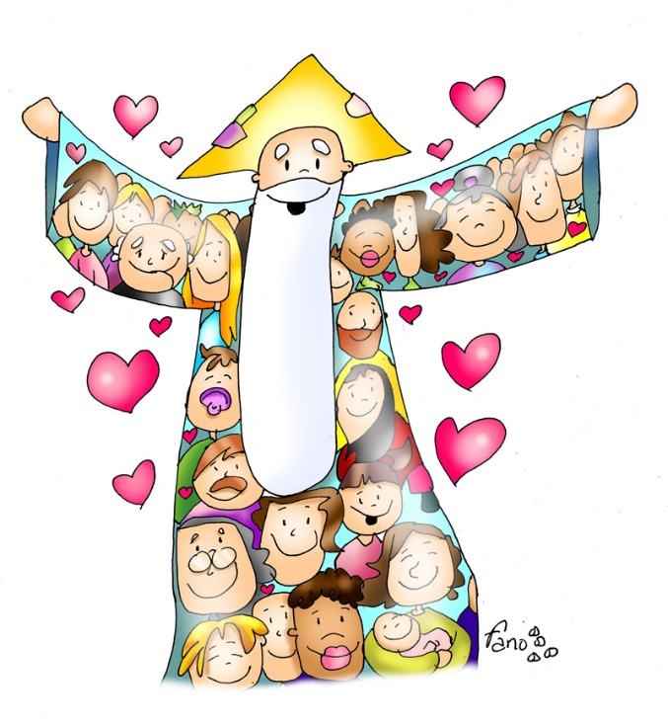
Todos somos hijos del mismo Padre, que es Dios, por eso, somos hermanos unos de otros

